Slide 1
二月的困惑
----春天的觉醒
JK 2012-02-10

Slide 2
二月来了
年终奖落袋为安
薪酬调整渐趋明朗
突然接到很多猎头的电话，或熟人的诱惑
可以放开心胸选择一把
一年之计在于春

Slide 3
我们要做什么
回顾总结
比较选择
新年规划

Slide 4
回顾总结之—快乐
想要做的
我会做的
公司需要我做的

Slide 5
回顾总结之—收获
钱
成长
感受

Slide 6
回顾总结之—挫折
意愿
能力学识
方法

Slide 7
比较选择之—放开心胸
换工作并没有对不起谁
  阻碍我成长的东家不是好东家
  阻碍我成长的老大不是好老大
不能因为迎合别人而换工作
  迎合别人而换工作，将来有挫折别人就会内疚
  弄不好连朋友的情份也没了
  除非我完全懂得这种“牺牲”的价值
换工作完全是自己的事

Slide 8
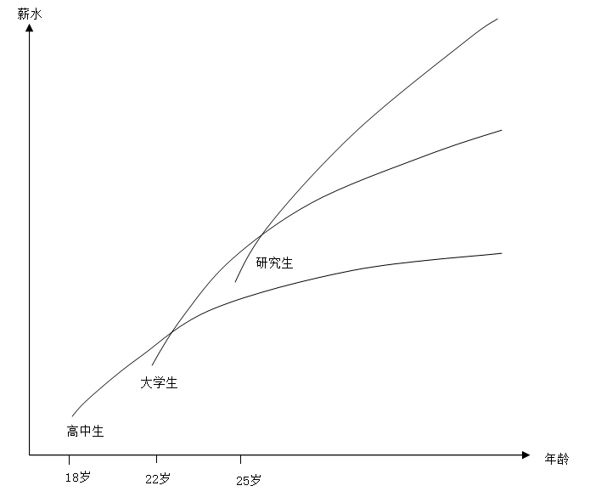
比较选择之—了解行情
了解城市行业行情
2010上海市软件工程师：http://wenku.baidu.com/view/51a763bafd0a79563c1e7263.html

Slide 9
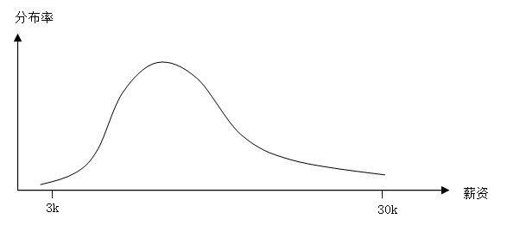
比较选择之—自我定位
很俗气的看别人的统计（学历/工作年限）
拿自己与自己去年比比
拿自己与同学比比
拿自己与同行或同事比比
找一个信任的同学帮忙定下位

Slide 10
比较选择之—了解公司与职位
了解公司的当前情况
了解职位的当前情况
去年不代表今年
  公司的势头。
  我进入的时机。

Slide 11
比较选择之—机会成本
每一家公司都是好公司
适合的也就那几家
每家公司都有长有短
最后我们只能选择一家，放弃N家

Slide 12
比较选择之—跳槽成本
恐吓篇。。。内容略

Slide 13
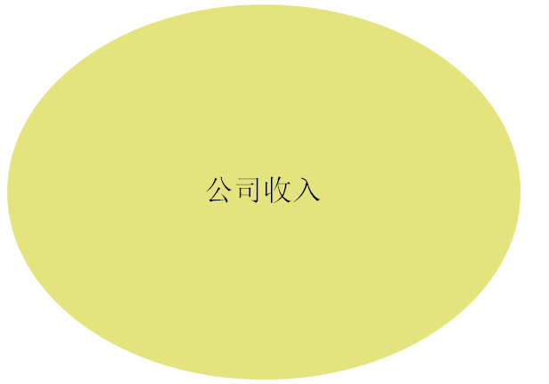
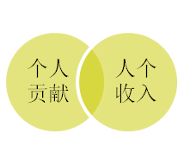
比较选择之—未来设想
贡献与收入的关系
我一年后的总结是怎样的：
想要做的
钱
我会做的
公司需要我做的
成长
感受

Slide 14
新年规划—成长困惑
感觉好久没有成长
学东西学不进
做工作变得越来越没意思
但是，既然我们选择好了，好我们就按我们的选择来认真规划。

Slide 15
新年规划—其实有很多事可以做
就算不跳，我们也有很多事可以做
工作----可以工作得更好吗？
学习
沉淀
分享
影响力建设

Slide 16
奇舞团小广告
不是一个人在战斗
团队沉淀、分享、影响力。

Slide 17
新年规划—未来设想
贡献、成长与收入的关系
我一年后的总结是怎样的：
想要做的
钱
我会做的
公司需要我做的
成长
感受

Slide 18
小结
慎重选择
详细计划
快乐生活

Slide 19
Q&A

